Slide 1
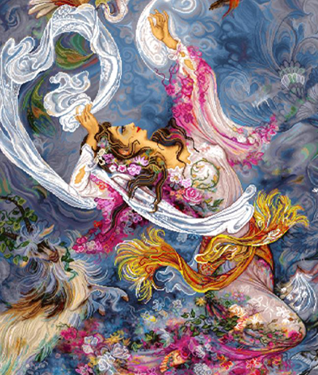
¿Quieres iniciarte en la lengua y la cultura árabe? O ¿quieres aprender más? ¡Es tu oportunidad!
TALLER DE
DANZA ORIENTAL
con el
¡Solo trae ropa y calzado cómodo, y un pañuelo!
Jueves, 8 de mayo
11- 13 h
Aula Audiovisuales Filología

Slide 2
TALLER DE
DANZA ORIENTAL
con el
y Paz Blanco
La sonrisa de Nefertiti
Jueves, 8 de mayo
11- 13 h
Aula Audiovisuales Filología

Slide 3
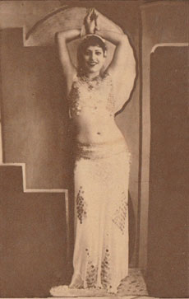
Más allá de los estereotipos
Danza árabe
Danza del vientre
Danza popular
Danza oriental
الرَّقْص الْعَرَبِيّ
ø
الرَّقْص الشَّعْبِيّ
الرَّقْص الشَّرْقِيّ
Te lo cuenta Amani desde Líbano
Mary Yusef

Slide 4
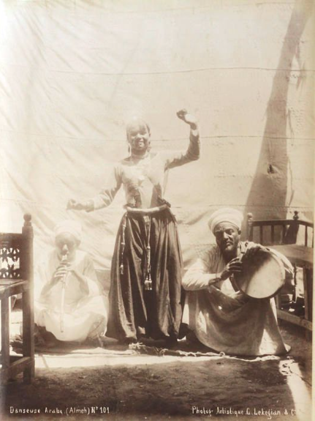
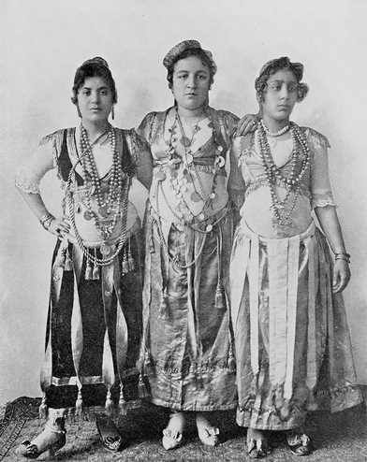
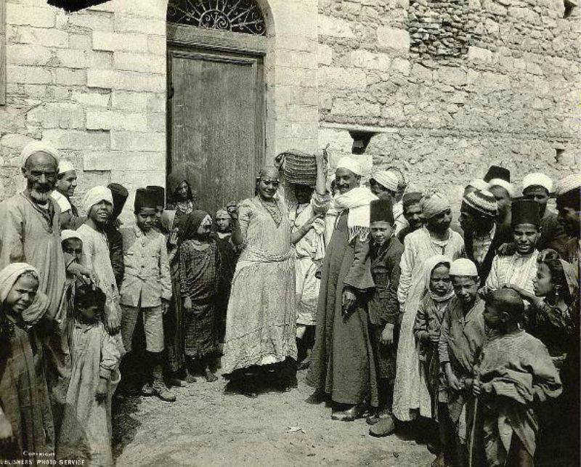
Más allá de los estereotipos
Daniel Lékégian. Danse du ventre (1894) (1859-1930)
Boda egipcia (1920)
Daniel Lékégian. Danseuse arabe (Almeh) nº 101 (circa1880)

Slide 5
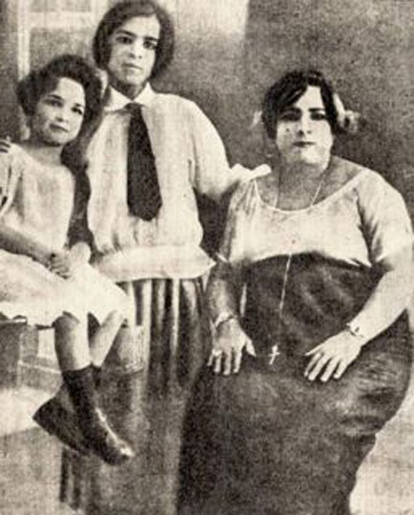
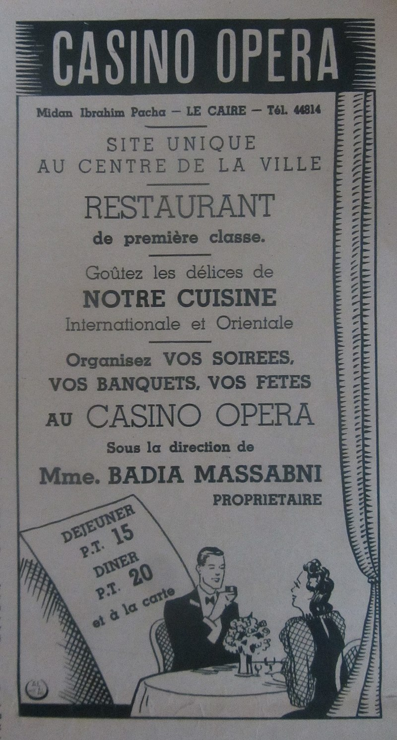
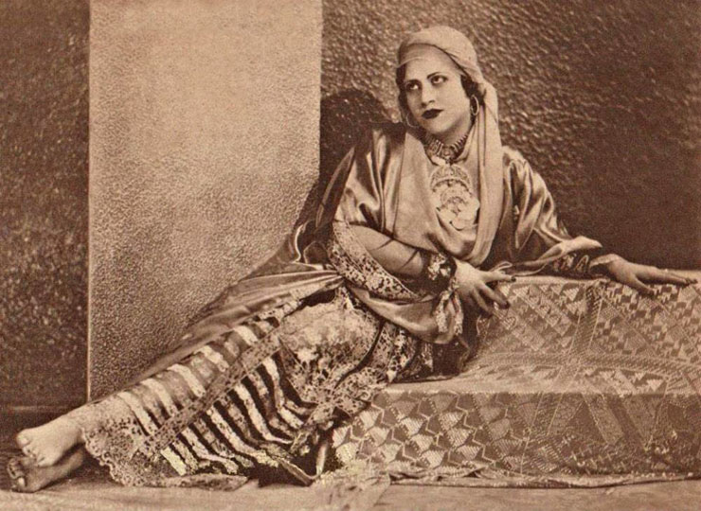
Más allá de los estereotipos
Beba Ezz ed-Din (1859-1930)
Bamba Kashar (1859-1930)

Slide 6
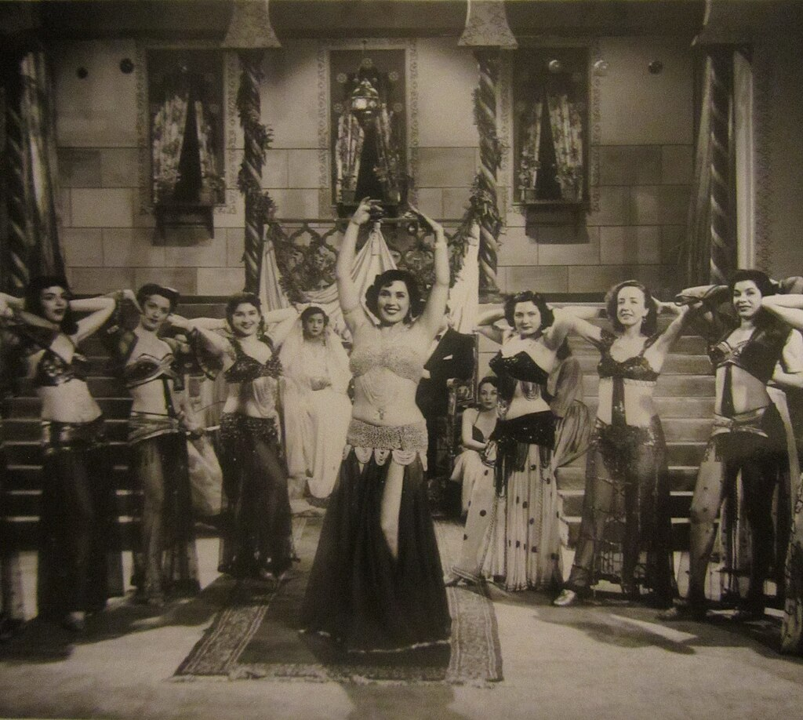
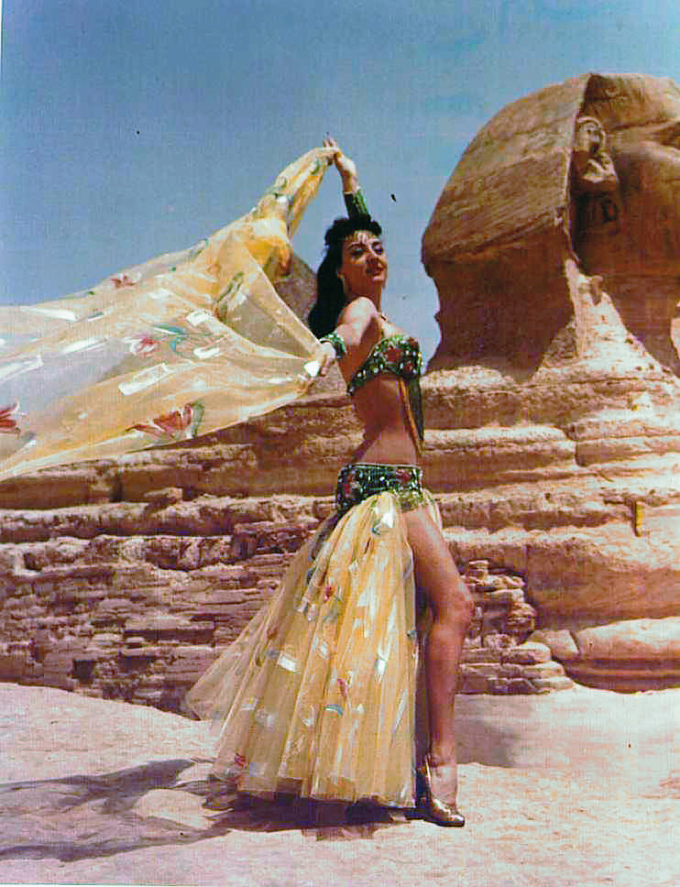
Más allá de los estereotipos
Soheir Zaki (1965)
Dalilah (1939)
Taheyya Kariokka (1915-1999)

Slide 7
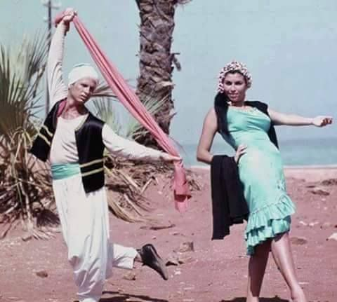
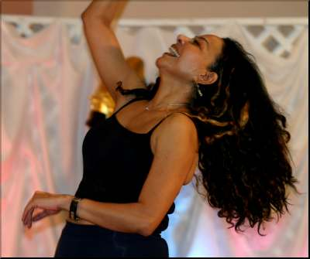
Más allá de los estereotipos
Mona Said (1931-2017)
Mahmud Reda (1930-2020)
Tito Saif (2019)

Slide 8
Umm Kultuum, el astro de Oriente (1898 -1975)
أُمّ كُلْثُوم
كَوْكَب الشَّرْق (۱۸۹۸-۱۹۷٥)

Slide 9
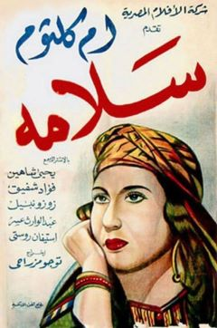
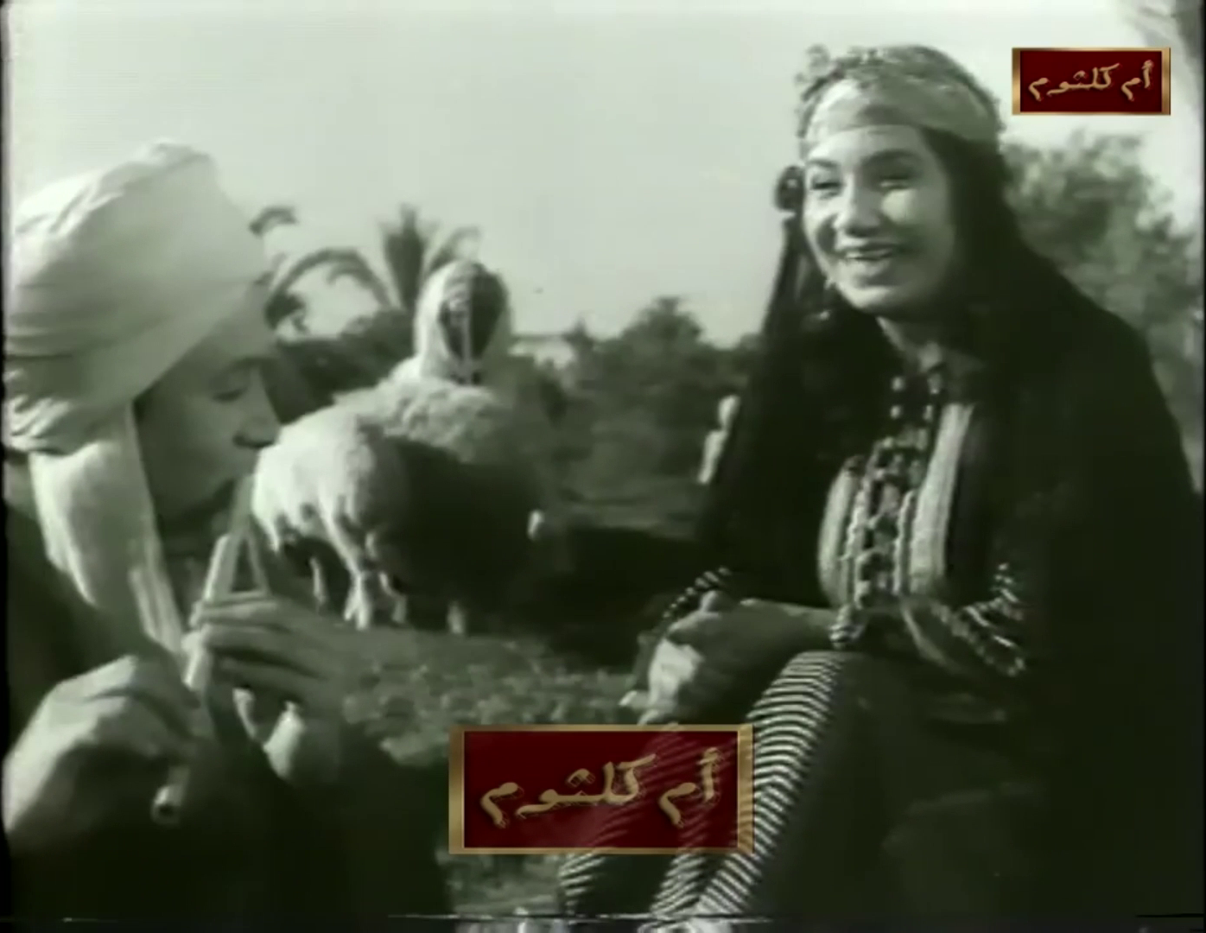
Gannii lii غَنِّي لِي Cántame
Música: Zakariya Ahmad زَكَرِيَا أَخْمَد
Letra: Bayram at-Tunisi بَيْرَم التُّونِسِي
Salama (1945) de Tuuguu Mizraahii
سَلامة (١٩٤٥) لـتُوجُو مِزْراحِي
Busca la letra en estos recursos :
en inglés, Songs with Arabic lyrics translated into English. Shira.net
en árabe, Arabic Songs - Lyrics.com

Slide 10
Arabizi عَرَبِـيـزِي El alifato de los chats
letra | árabe | arabizi | ejemplo | arabizi | significado
ṯāʾ | ث | th | كُلْثُوم | Kulthum | “hermosas mejillas”
ŷīm | ج | j / y | جِنِّي | yinnii | genio(s)
ḥāʾ | ح | 7 | حَيَاة | 7ayaat | vida
xāʾ | خ | 5 | خَلِّينِي | 5allii-nii | déjame
ḏāl | ذ | d’ | خُذ | 5ud’ | toma, coge
šīn | ش | sh | شُوَيَة | shuwaya | un poco
ṣād | ص | 9 | صَبَاح | 9abaa7 | mañana
ḍād | ض | 9’ | ضَي | 9’ay | luz
ṭāʾ | ط | 6 | أَطِبّاء | a66ibbaa | médicos
ẓāʾ | ظ | 6’ | ظَلاَم | 6’alaam | oscuridad
῾ayn | ع | 3 | عَيْن | 3ayn | ojo
gayn | غ | 3’ / g | غَنِّي | 3’annii / gannii | canta
qāf | ق | q | يَقُول | yaquul | (él) dice
hamza | ء | 2 / ø | أَقُول | 2aquul / aquul | digo
https://www.gulfarabic.com/es/a12_arabiizi_alfabeto_de_los_chats.php

Slide 11
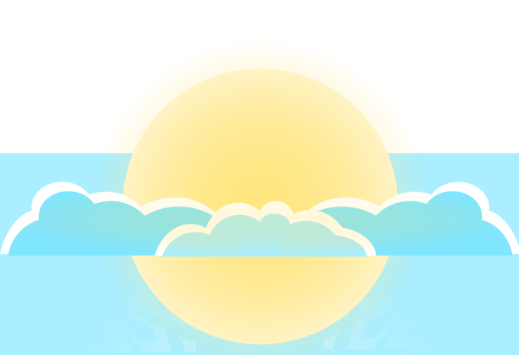
Saludos
صَبَاحُ ٱلنُّور!
9abaa7 an-nuur!
صَبَاحُ ٱلْوَرْد!
9abaa7 l-ward!
صَبَاحُ ٱلْخَيْر!
9abaa7 l-5ayr!
صَبَاحُ ٱلْفُلّ!
9abaa7 l-full!
صَبَاحُ ٱلْيَاسمِين!
9abaa7 l-yaasmiin!

Slide 12
Saludos
صَبَاحُ ٱلنُّور!
9abaa7 an-nuur!
صَبَاحُ ٱلْوَرْد!
9abaa7 l-ward!
صَبَاحُ ٱلْخَيْر!
9abaa7 l-5ayr!
صَبَاحُ ٱلْفُلّ!
9abaa7 l-full!
صَبَاحُ ٱلْيَاسمِين!
9abaa7 l-yaasmiin!
Repasa este saludo y otros en este recurso : Árabe paso por paso

Slide 13
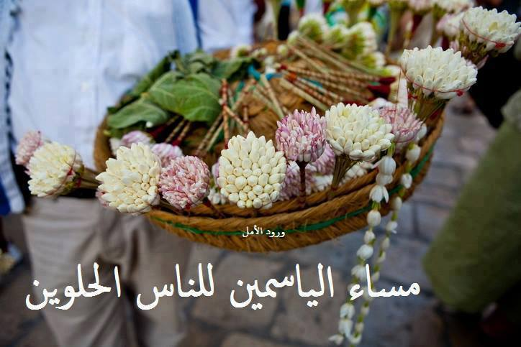
Saludos
مَسَاءُ ٱلنُّور!
masaa2 an-nuur!
مَسَاء ٱلْوَرْد!
masaa2 l-ward!
مساء ٱلْخَيْر!
masaa2 l-5ayr!
مَسَاء ٱلْفُلّ!
masaa2 l-full!
مَسَاء ٱلْيَاسمِين!
masaa2 l-yaasmiin!

Slide 14
Presentación
أَنَا... anaa…
ٱسْمِي ... ismii…

Slide 15
1 ۱ | 2 ٢ | 3 ٣ | 4 ٤ | 5 ٥ | 6 ٦ | 7 ٧ | 8 ٨ | 9 ٩ | 10 ۱٠
Waa7id واحِد | ithnaan اثْنَان | thalaatha ثَلاثَة | arba3a أَرْبَعَة | 5amsa خَمْسَة | sitta سِتَّة | sab3a سَبْعَة | thamaaniya ثَمَانِيَة | tis3a تِسْعَة | 3ashara عَشَرَة
Repasa y aprende los números del 0 al 12 con este recurso :
Árabe facilitado para hispanohablantes
Práctica del 2 al 5 en árabe egipcio con la canción de Mu7ammad Muniir Fii 3ish2 al-banaat versión original (min 3:43) y Remix (min 2:46)

Slide 16
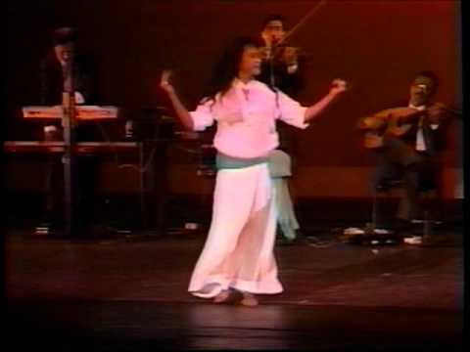
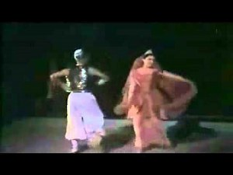
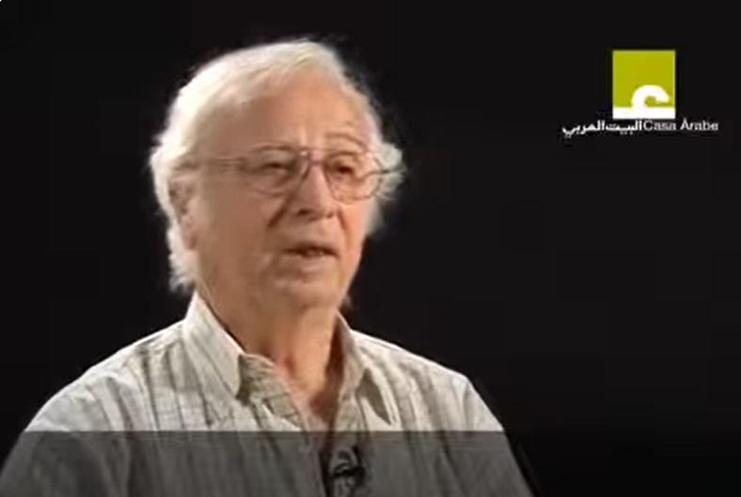
¡Vamos a bailar! يالاّ نَرْقُص! Yalla narqu6!
Mona Said
Mahmoud Reda Farida Fahmy
Entrevista a Mahmoud Reda
The International Conference on Middle Eastern Dance
Garam fii Karnak
Casa Árabe

Slide 17
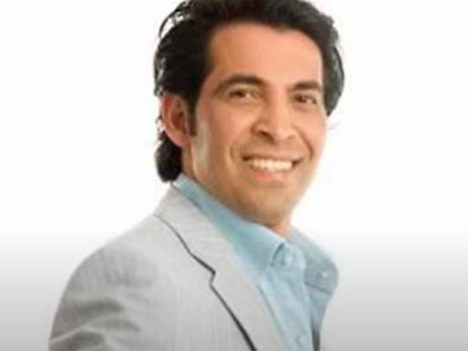
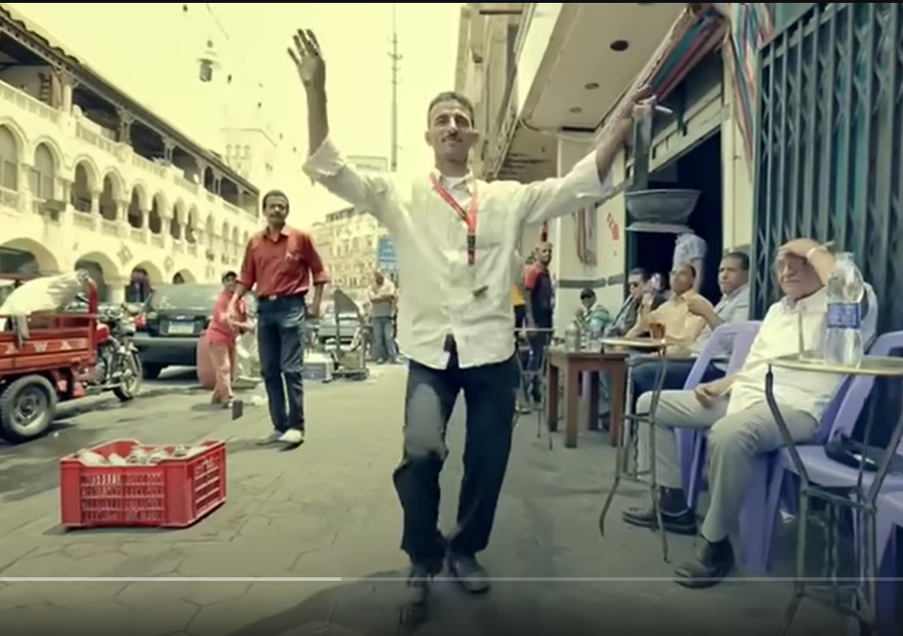
Sa’d El Soghayar
Hussain Al Jassmi
Sa’d El Soghayar
¡Vamos a bailar! يالاّ نَرْقُص! Yalla narqu6!
El Bortooqal الْبُرتٌوقَال
El Hantour الْحَنْطُور
Boshret Kheir بُشْرَة خَيْر
Escúchala aquí con la transcripción y traducción en inglés

Slide 18
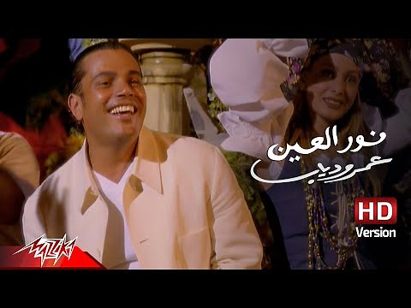
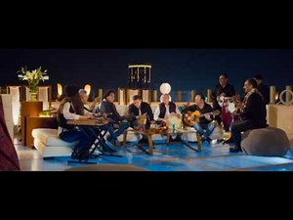
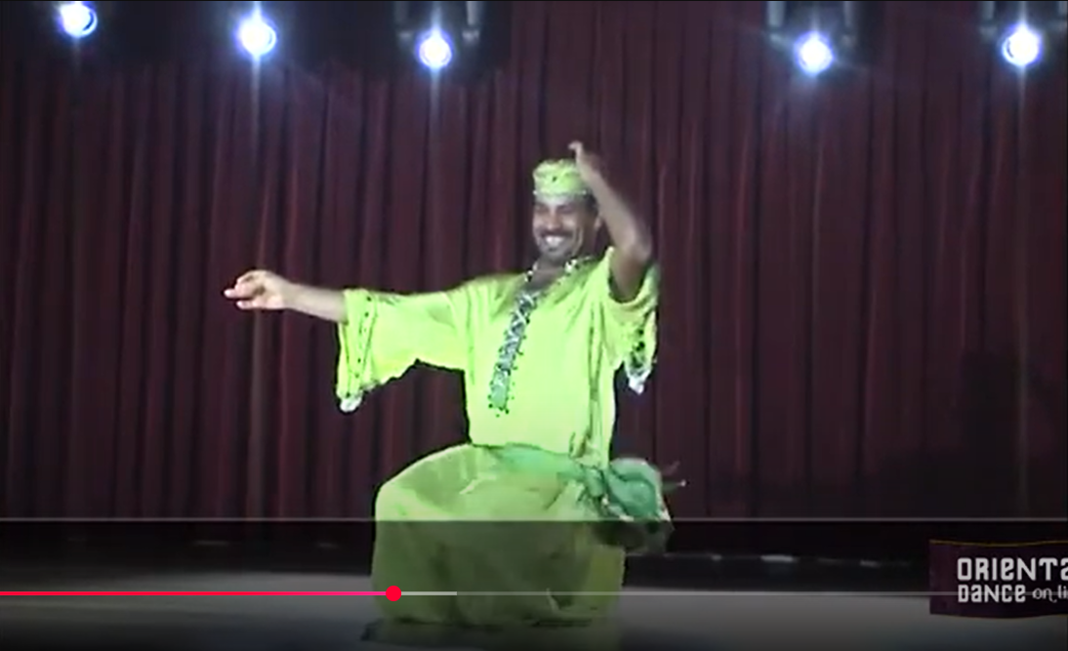
Entrevista con Tito Saif
Amr Diab
Amr Diab – Mohamed Mounir
¡Vamos a bailar! يالاّ نَرْقُص! Yalla narqu6!
Nour el Ein نُور الْعَيْن
Al-Qahira الْثقَاهِرَة
min 8:10
Sigue el consejo de Tito Saif y aprende árabe egipcio con las canciones. Recurso : Egyptian Arabic Dialect Course

Slide 19
Expresiones útiles
en árabe dialectal egipcio
يالاّ yalla
كِذَا ked’a
كُوَيْس kuways
venga, vamos
así
bien
شُوَيَة شُوَيَة
shuway shuway
عَلَى طُول 3ala 6uul
أَيْوَةaiwa
حِلْوَة7elwa
sí
buena, bonita
¡azúcar!
recto, sigue
despacito, poquito a poco
شُكْرًاshukran
خَلاَص 5alaa6
كَمَان مَرّةkamaan marra
gracias
ya está, se acabó
otra vez

Slide 20
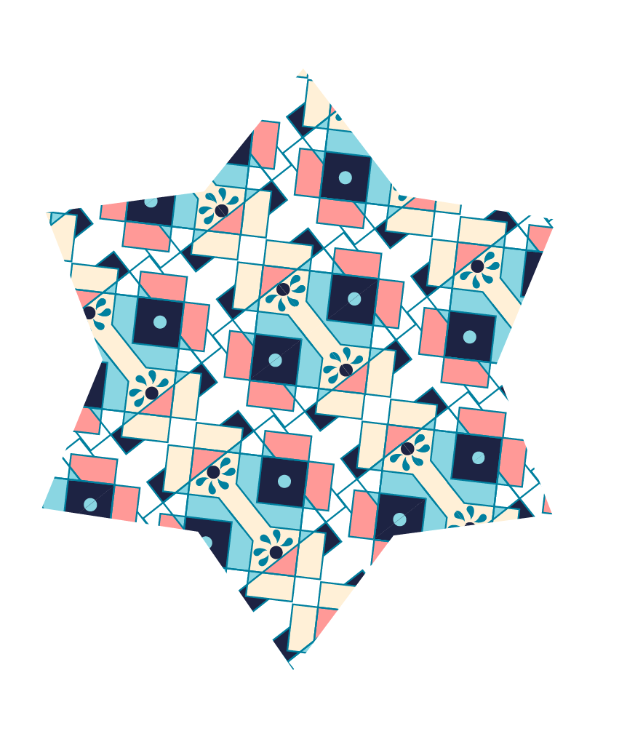
No olvides: فِي الْحَـرَكَة بَـرَكَة Fii l-7araka baraka
وَشُكْرًا
wa-shukran
Esta presentación ha sido realizada por Ana Ruth Vidal Luengo y Paz Blanco Solís con Slidesgo, iconos de Freepik e imágenes de Clipart Culture y Shira.net

